Slide 1
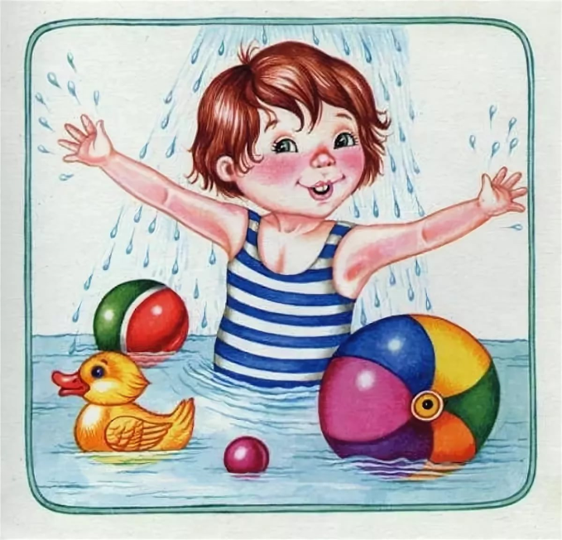
Муниципальное автономное дошкольное образовательное учреждение «Росинка» муниципального образования г. Ноябрьск, ЯНАО
Методические рекомендации для педагогов.
Плавание как средство закаливания организма в формировании личности ребенка.
Инструктор по физической
культуре
Максимцов Александр Владимирович

Slide 2
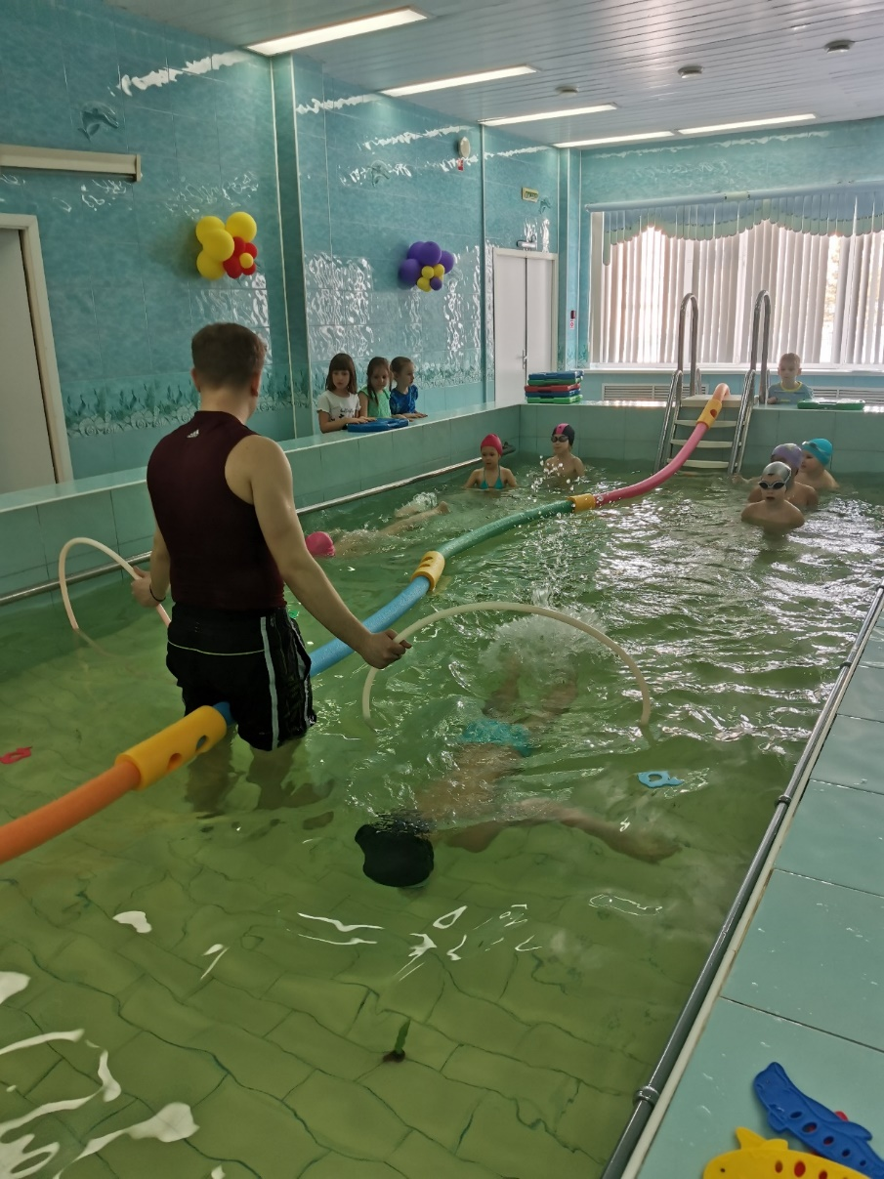
Плавание как средство закаливания организма в формировании личности ребенка.
Что такое плавание? Плавание - это способность или умение человека держаться на поверхности воды и передвигаться в заданном направлении без посторонней помощи и дополнительных приспособлений, это очень красивый и увлекательный вид спорта. К тому же очень полезный и одновременно приятный, так как укрепляет все группы мышц, а так же способствует расслаблению организма, а вероятность получения травмы очень мала.

Slide 3
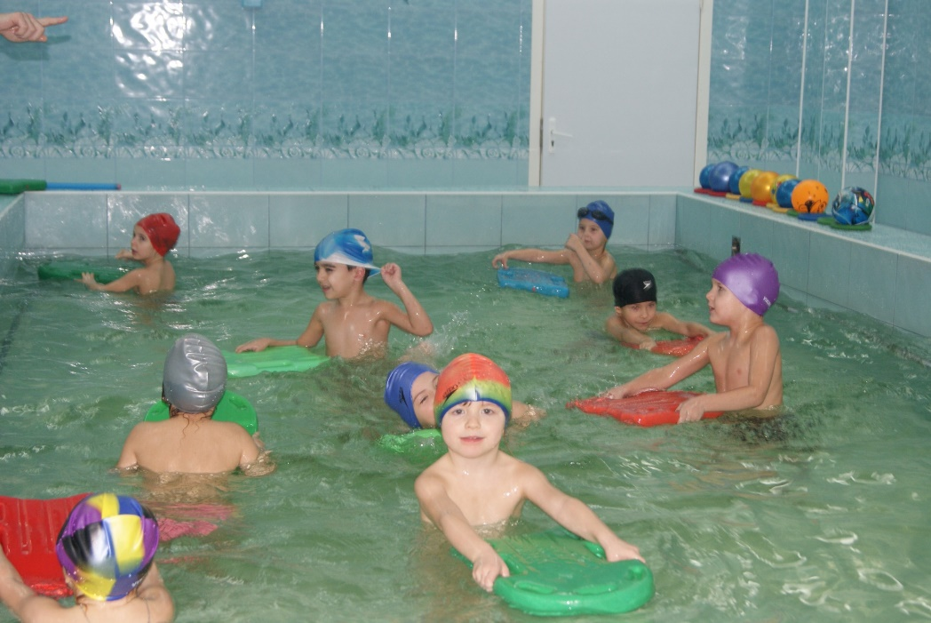
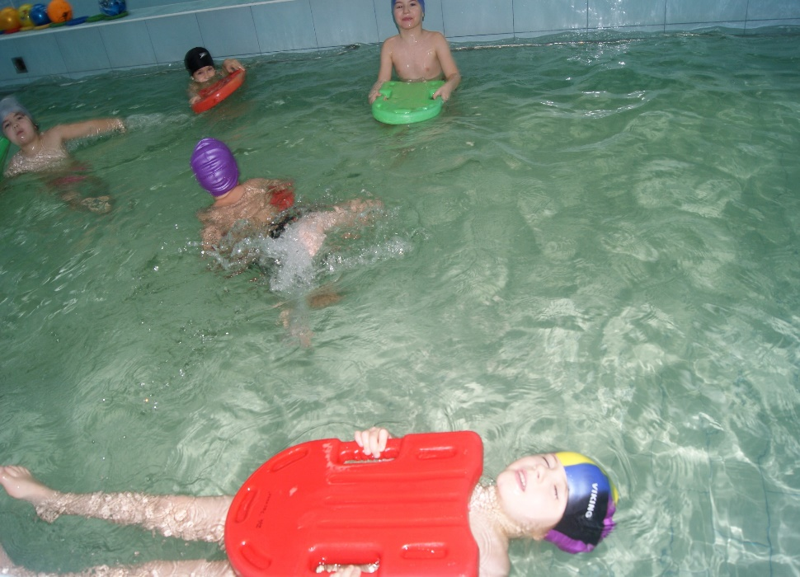
Плавание – это наилучший способ закаливания, великолепное средство, которое помогает пробрести красивую осанку, пропорциональное телосложение. При обучении плаванию я ставлю цель - укрепить здоровье детей, научить их уверенно и безбоязненно держаться на воде, привить первоначальные навыки и приемы плавания.

Slide 4
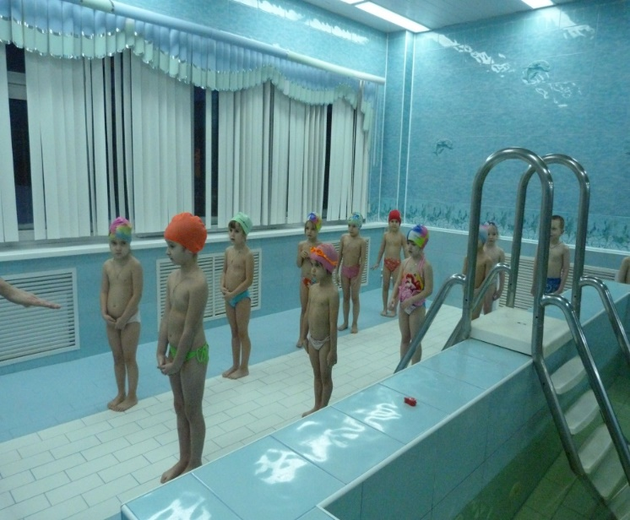
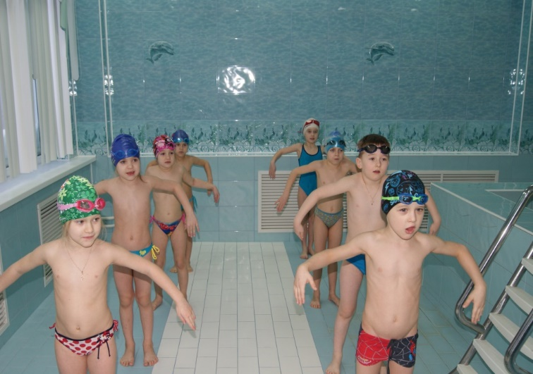
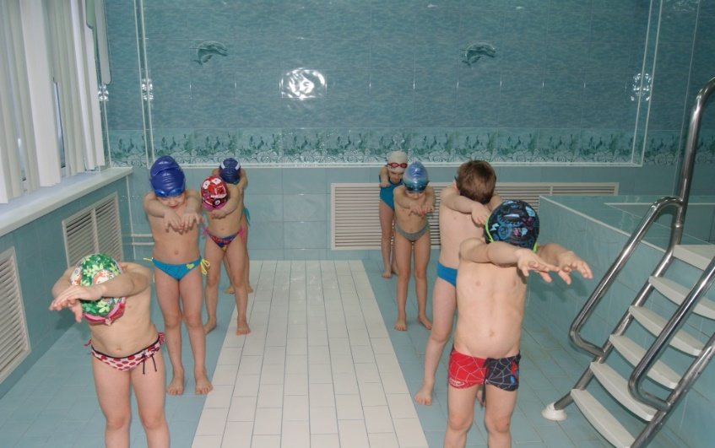
Для решения задач закаливания я провожу следующие мероприятия:
1. ОРУ с элементами дыхательной гимнастики
2. Хождение босиком
3. Водные процедуры
4. Массаж стоп
5. Растирание сухим полотенцем
6. Хождение по корригирующим дорожкам
Температура воды в бассейне от 32 (начало уч. года) – 28 градусов (конец уч. года).

Slide 5
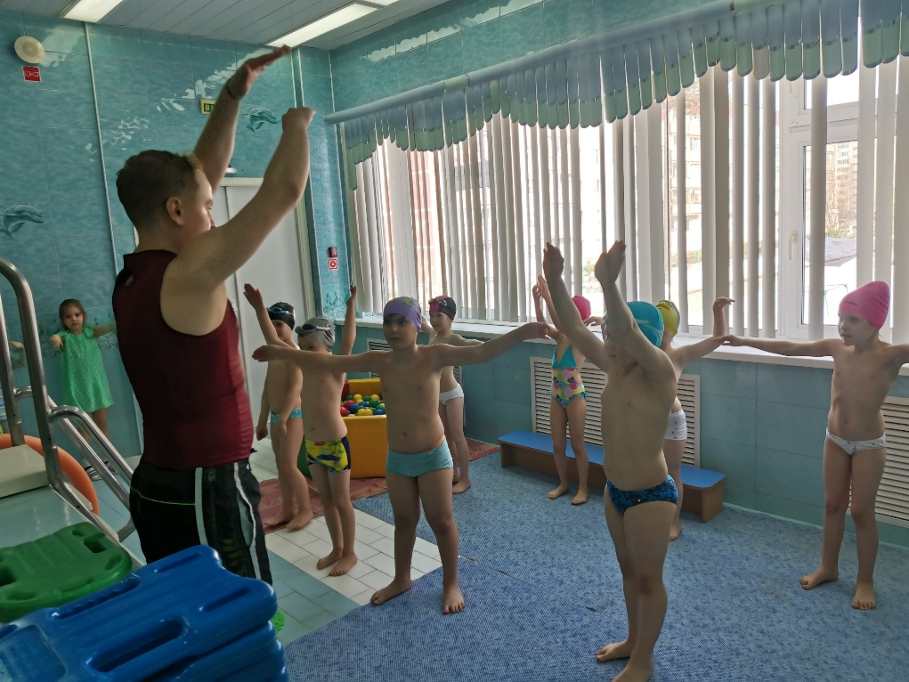

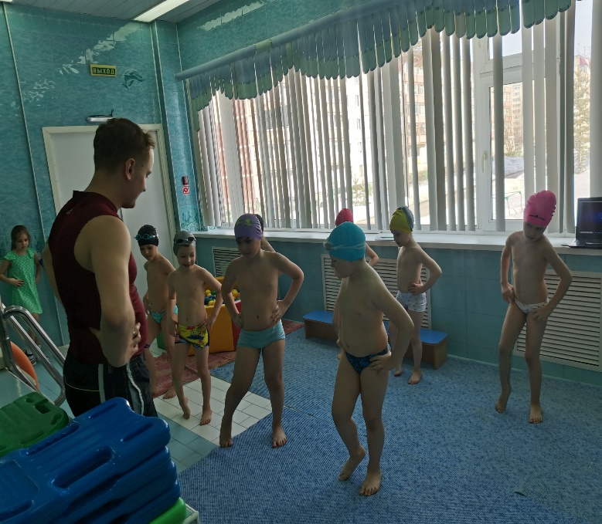
Во время воздушного закаливания провожу ОРУ с элементами дыхательной гимнастики и имитационных плавательных упражнений, что способствует переходу детей к бодрому состоянию, активизации и содействию, перехода к более интенсивной деятельности. Благодаря разминке на суше, усиливаются все физиологические процессы – дыхание, кровообращение, обмен веществ.

Slide 6
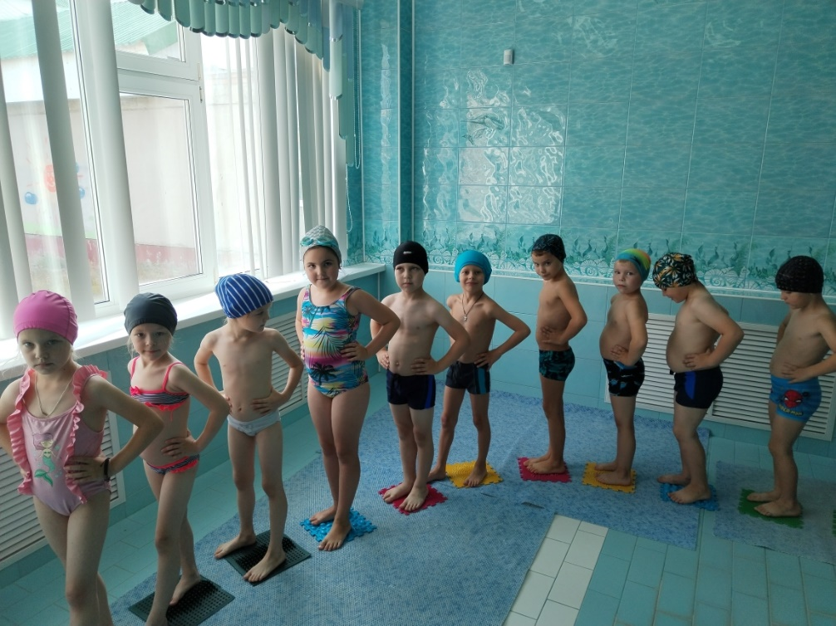
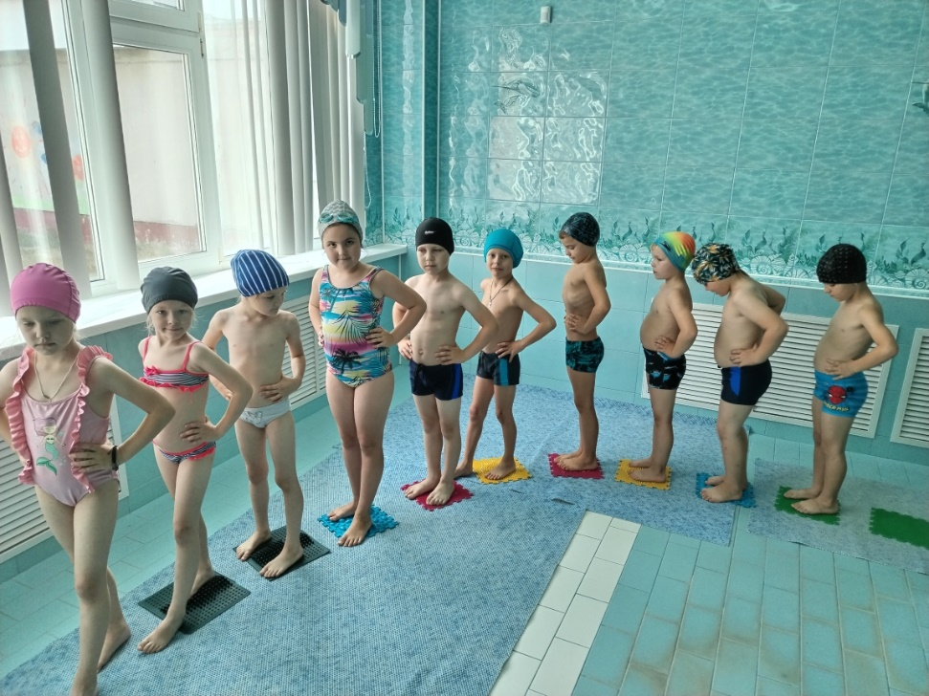
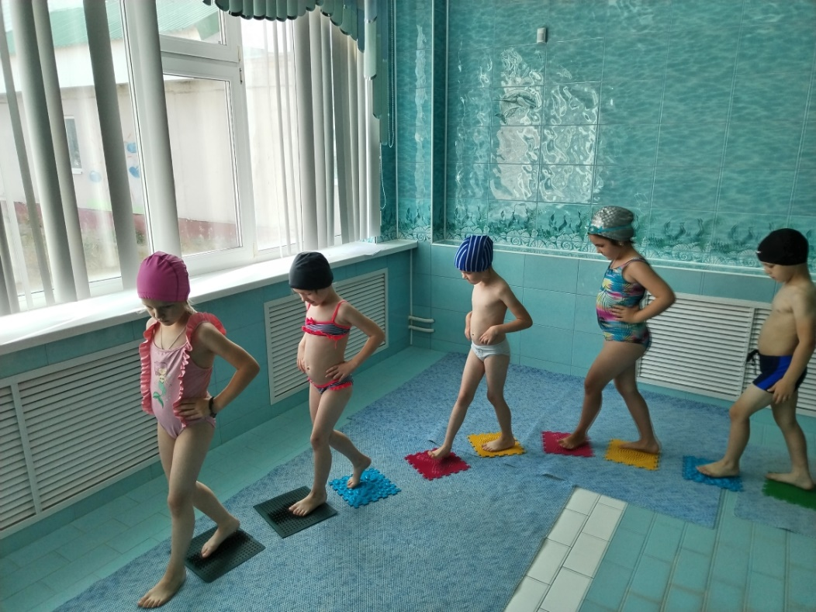
Хождение босиком по таким дорожкам является прекрасным способом не только закаливания, но и оздоровления, вследствие воздействия на стопу ребенка, позволяющую опосредованно влиять на состояние различных органов и систем, прежде всего верхних дыхательных путей, в частности, в области носа.

Slide 7
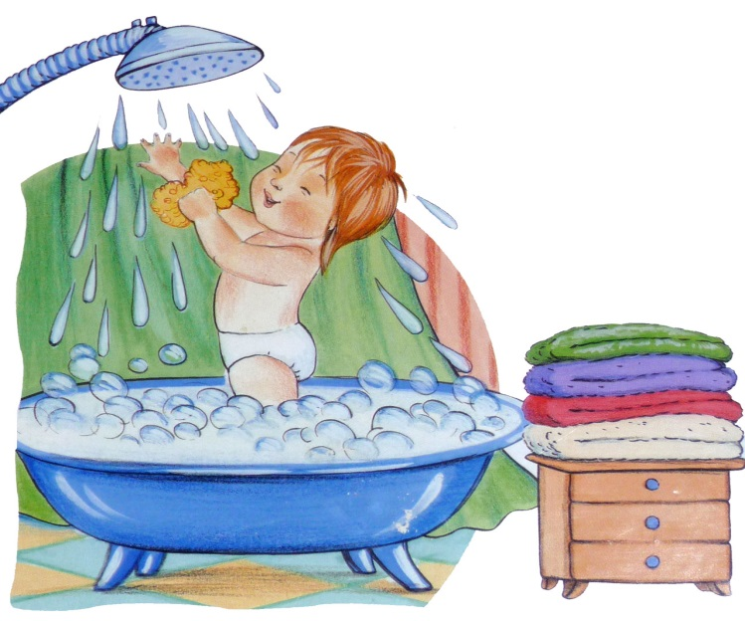
Водные процедуры являются прекрасным методом закаливания. Использование гигиенического душа на входе и выходе из бассейна является хорошим методом контрастного закаливания. Благодаря механическому раздражению падающей воды душ вызывает местную и общую реакцию организма. Душ не только обеспечивает термические нагрузки, является хорошей тренировкой сосудов и способствует усилению циркуляции крови и лимфы, но и выполняет гигиенические функции, улучшает дыхание, оказывает массирующее воздействие на кожу.

Slide 8
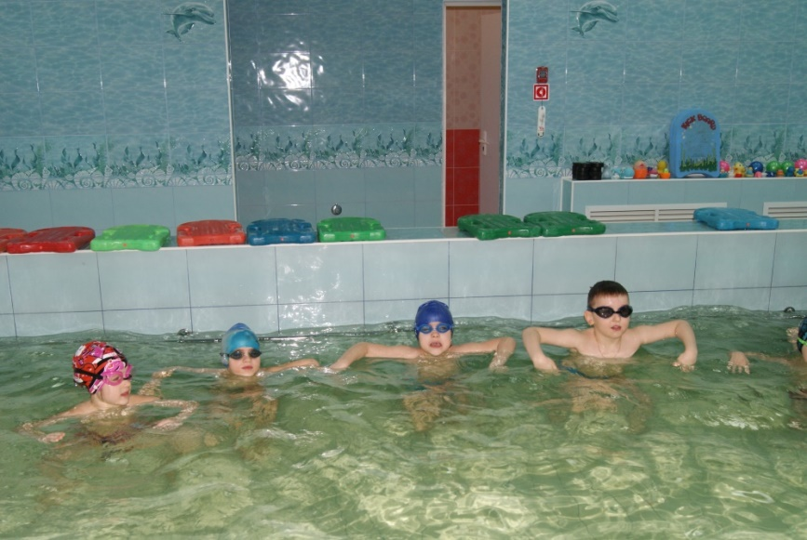
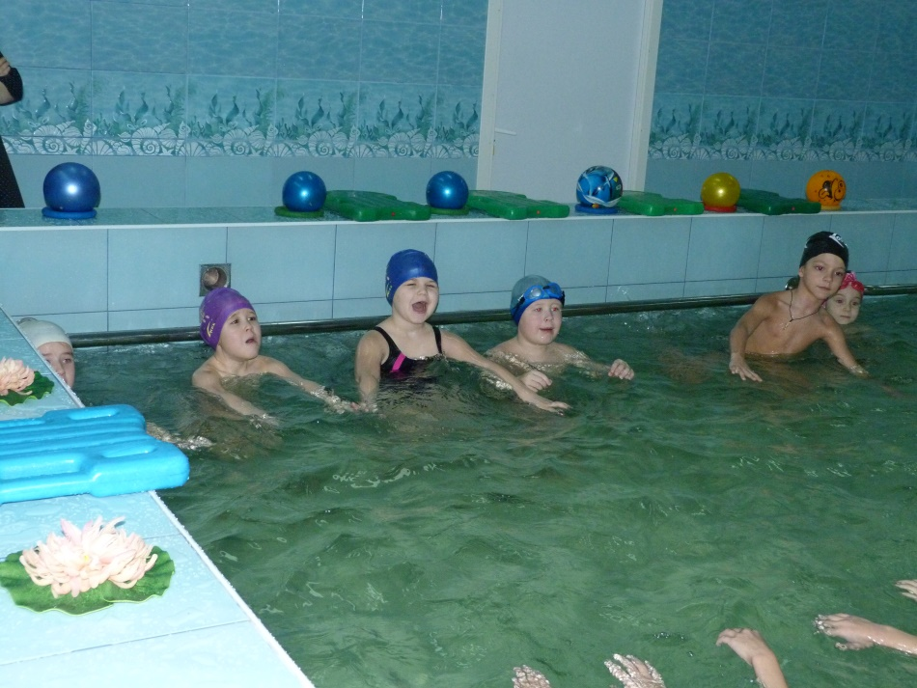
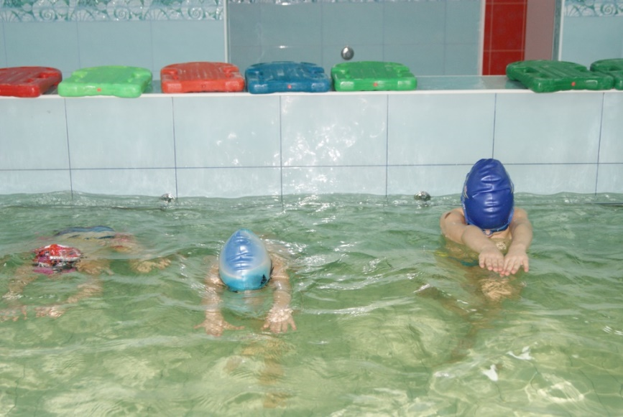
Дыхательные упражнения использую на протяжении всего занятия.
При плавании ребенок дышит чистым, увлажненным воздухом. Дыхательные упражнения проводятся с целью укрепления дыхательной мускулатуры. При вдохе и выдохе во время плавания дыхательные мышцы несут дополнительную нагрузку в связи с необходимостью преодолевать сопротивление воды, вследствие усиленной деятельности дыхательные мышцы укрепляются и развиваются, улучшается подвижность грудной клетки, увеличивается жизненная емкость легких.

Slide 9
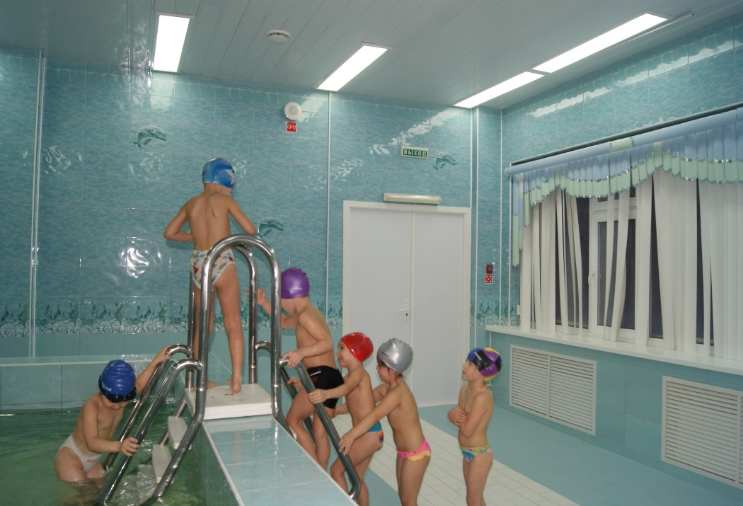
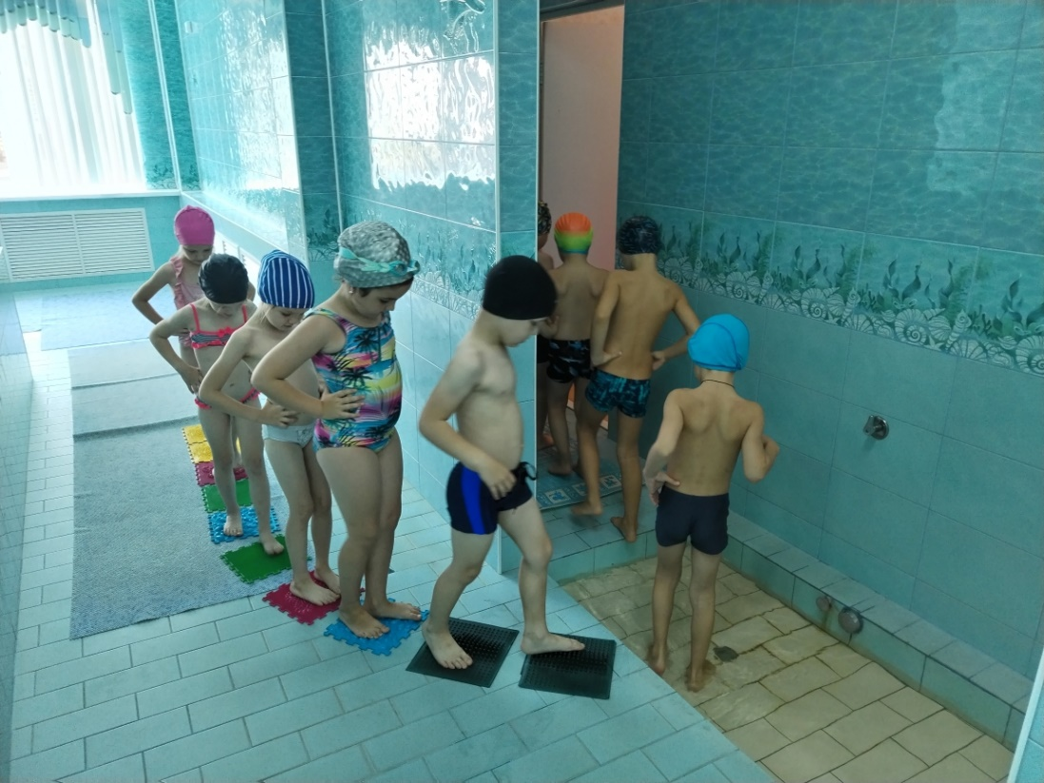
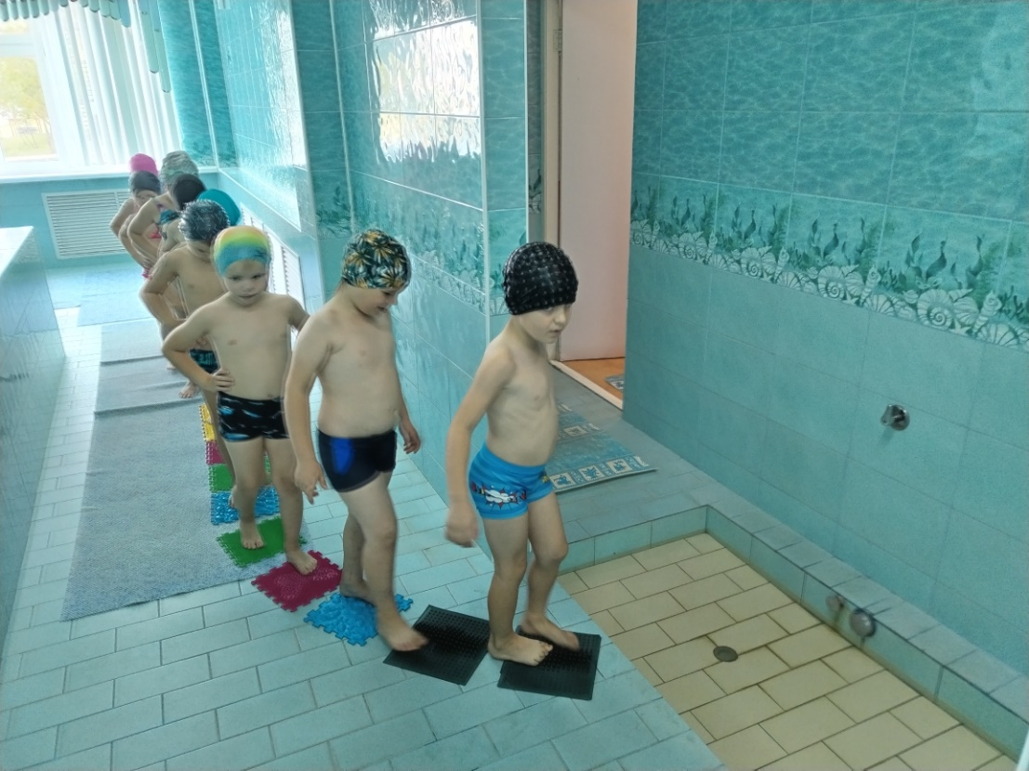
При входе и выходе из бассейна использую контрастные ножные ванны, в одном из которых температура воды ниже, чем в бассейне. Время увеличения контраста температур до максимального около полтора месяца и зависит от возраста детей.

Slide 10
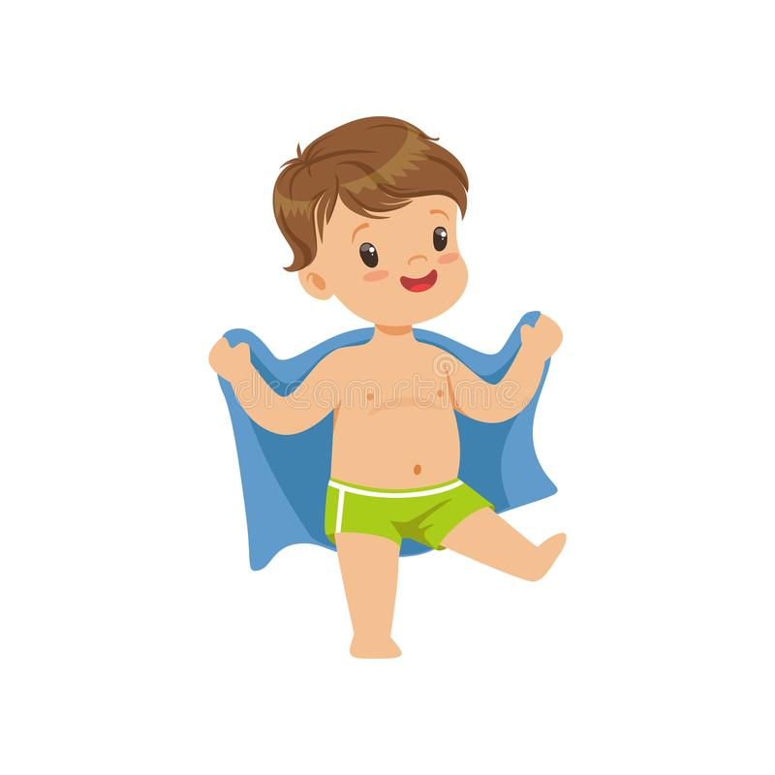
Для достижения эффективности закаливающих мероприятий использую растирание сухим полотенцем. При обучении детей обтиранию сухим полотенцем после плавания и душа придерживаюсь следующей последовательности: сначала дети обтирают голову, шею, грудь, руки, спину, вытирают насухо до легкого покраснения, потом приступают к ступням, голени и бедрам. Продолжительность процедуры 3-5 минут.

Slide 11
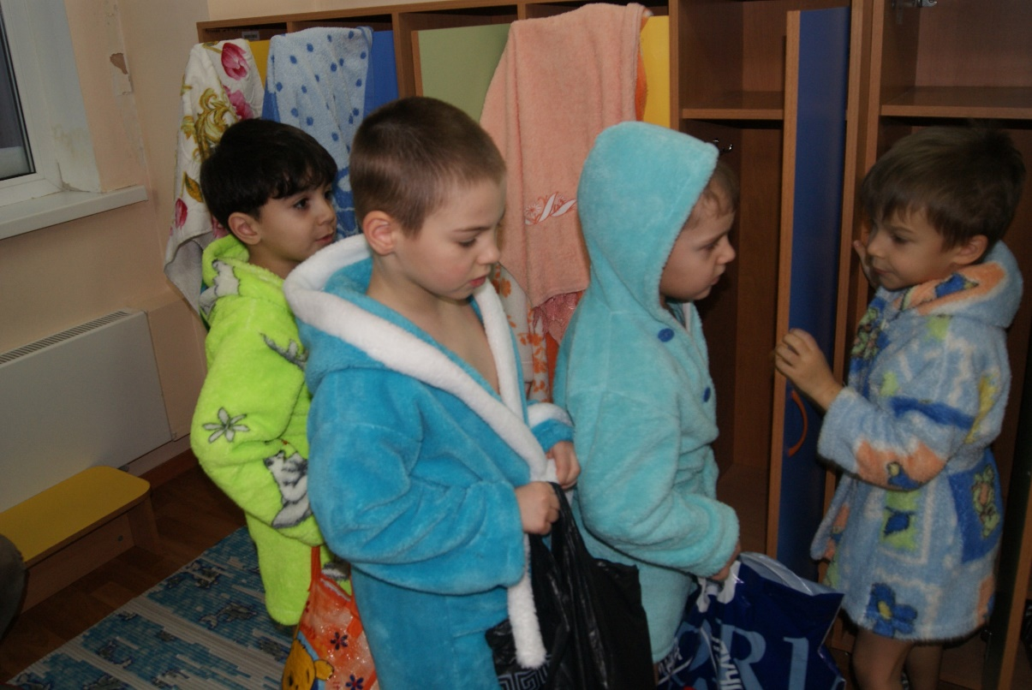
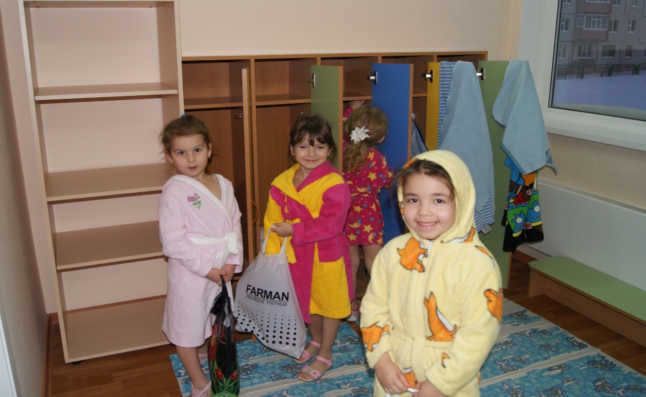
Заканчиваю закаливающие мероприятия в помещении раздевалки, где дети одеваются, сушат волосы.

Slide 12
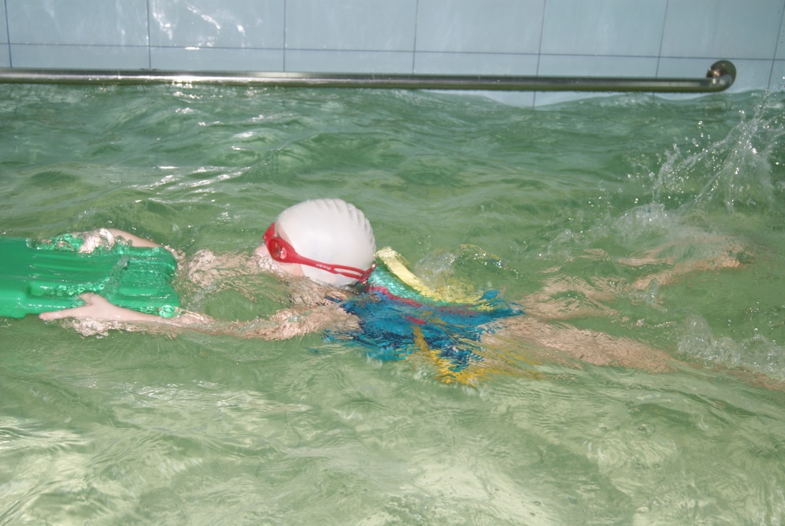
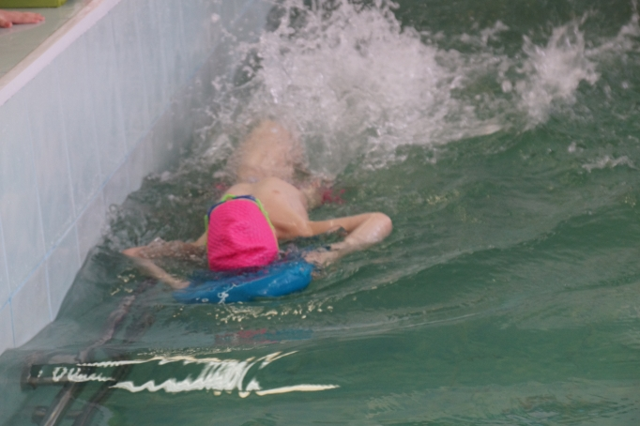
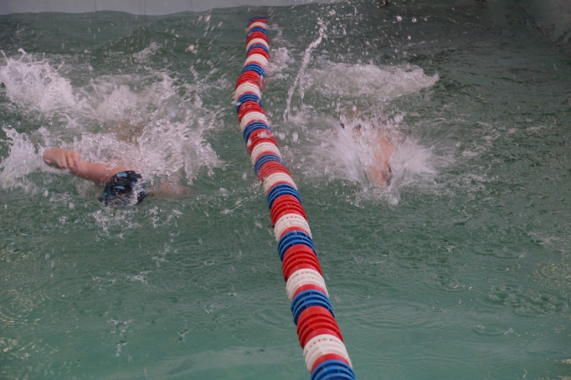
Плавание – это шаг к здоровому образу жизни! Чем раньше он будет сделан, тем лучше. Постоянное умелое и комплексное общение с водой, имеет исключительно важное значение для гармоничного развития детей.

Slide 13
